Slide 1

El grito silencioso
Análisis de datos de los suicidios en España

Slide 2
Hipótesis
02
03
Los esfuerzos del gobierno para mejorar la salud mental no han sido efectivos.
Existe una correlación positiva entre la inflación y la cantidad de suicidios.
Los hombres jóvenes, de entre 15 y 30 años, constituyen el grupo con la mayor cantidad de suicidios.
01
04
05
06
Las comunidades con mayor población presentan una mayor cantidad de suicidios.
Los indicadores del sector de vivienda muestran una correlación positiva con la cantidad de suicidios.
A medida que aumentan la pobreza y los riesgos de exclusión social, también aumenta el número de suicidios.

Slide 3
Datos por Genero y edad

Slide 4
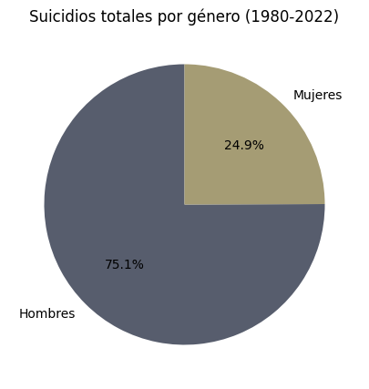

Slide 5
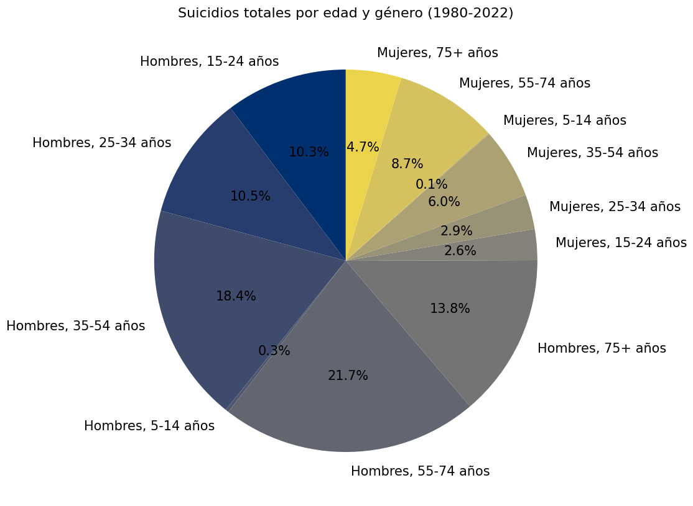
Grupos mas prevalentes por edad y genero
Los hombres de 55 a 74 años
Las mujeres de 55 a 74 años

Slide 6
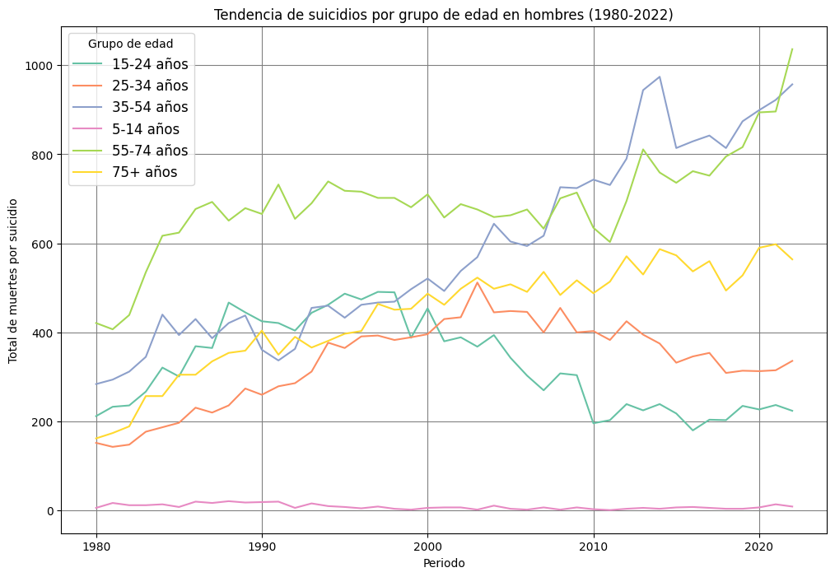


Slide 7
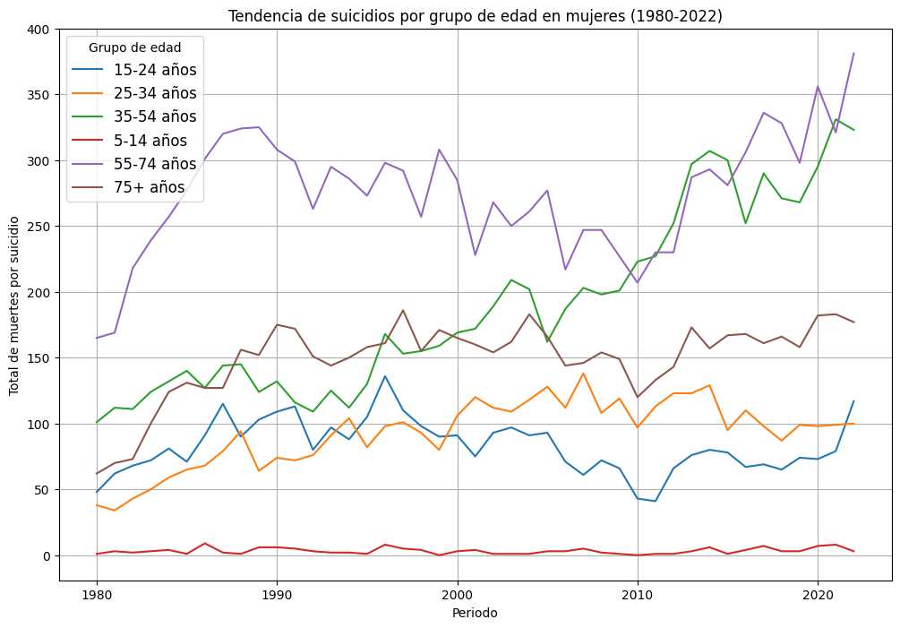


Slide 8
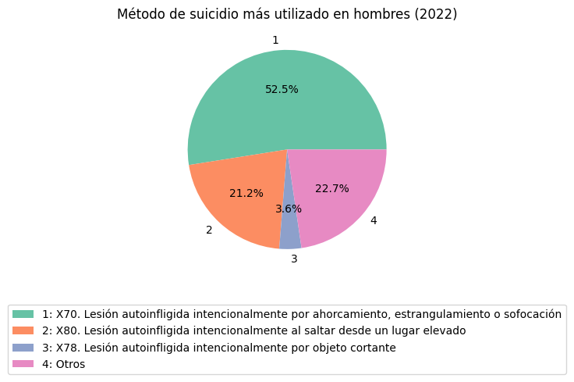


Slide 9
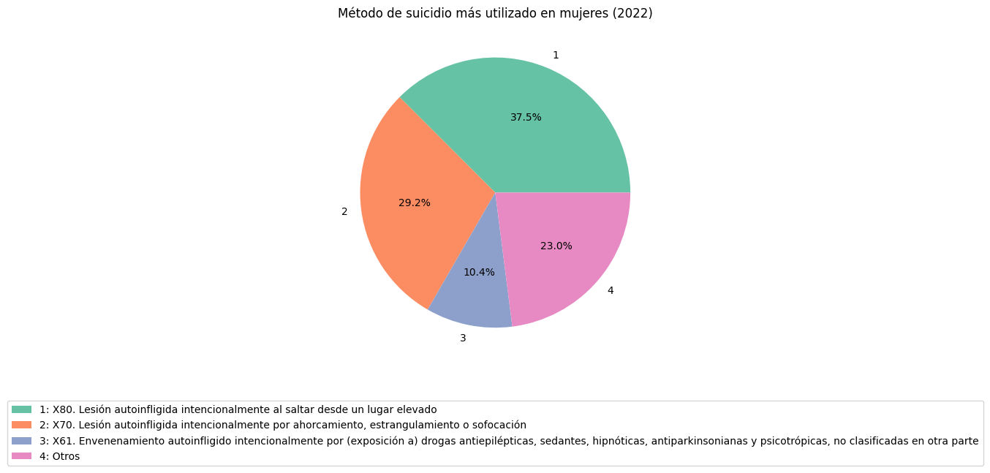

Slide 10
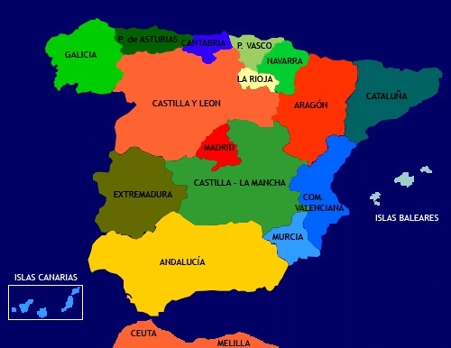
Datos por comunidad autónoma

Slide 11
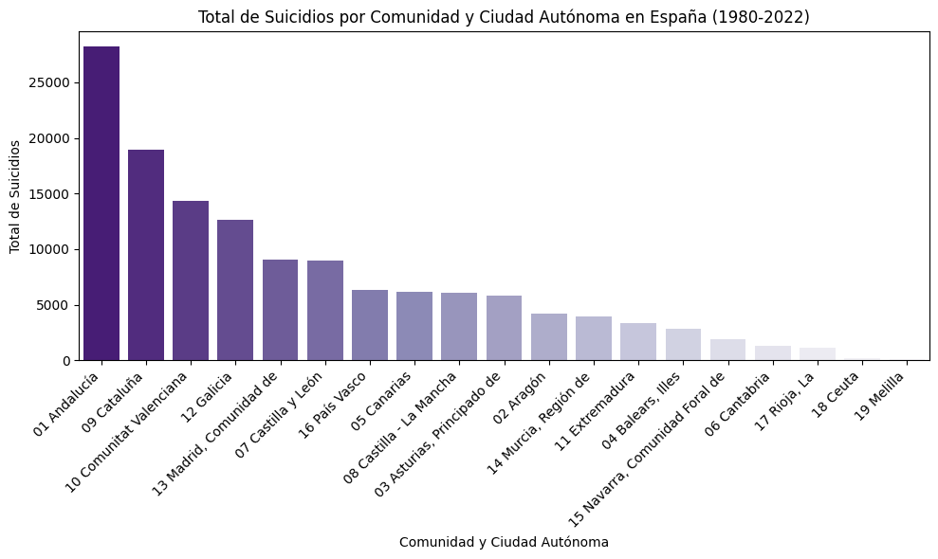

Slide 12
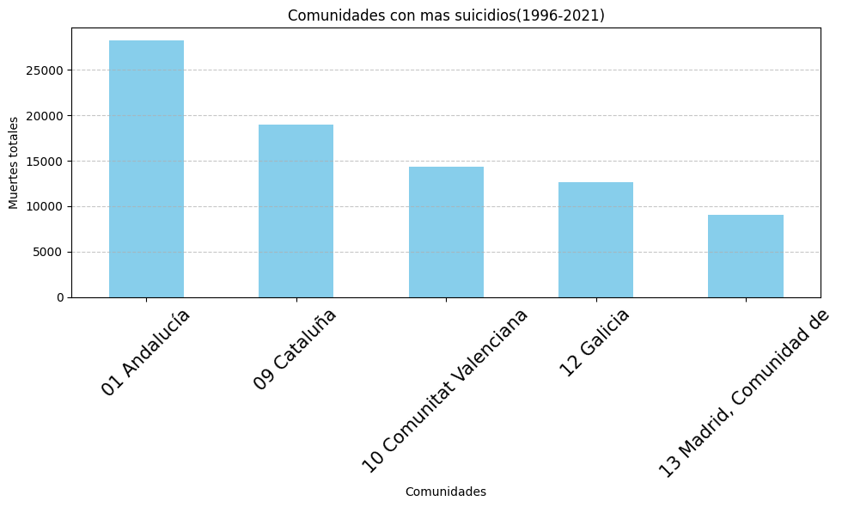
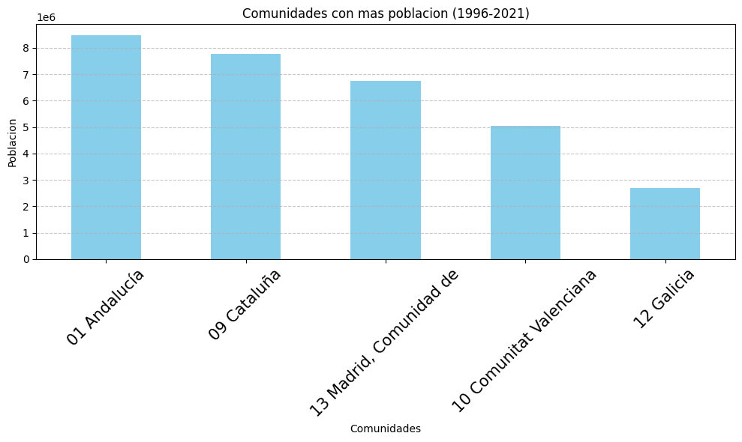

Slide 13
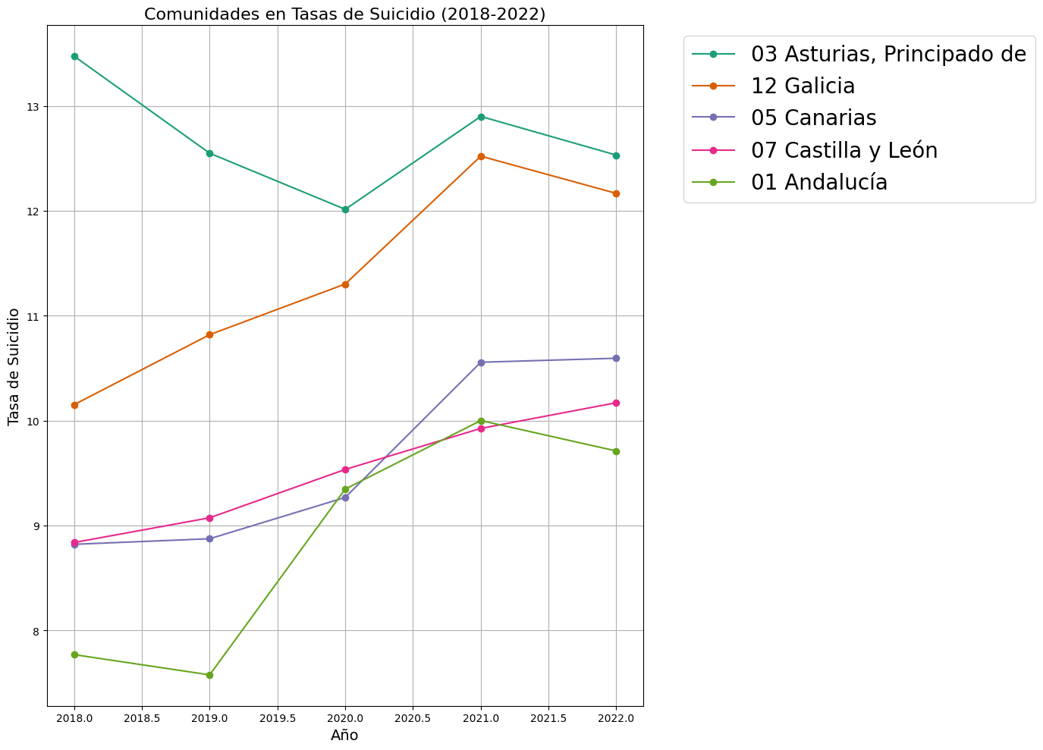

Slide 14
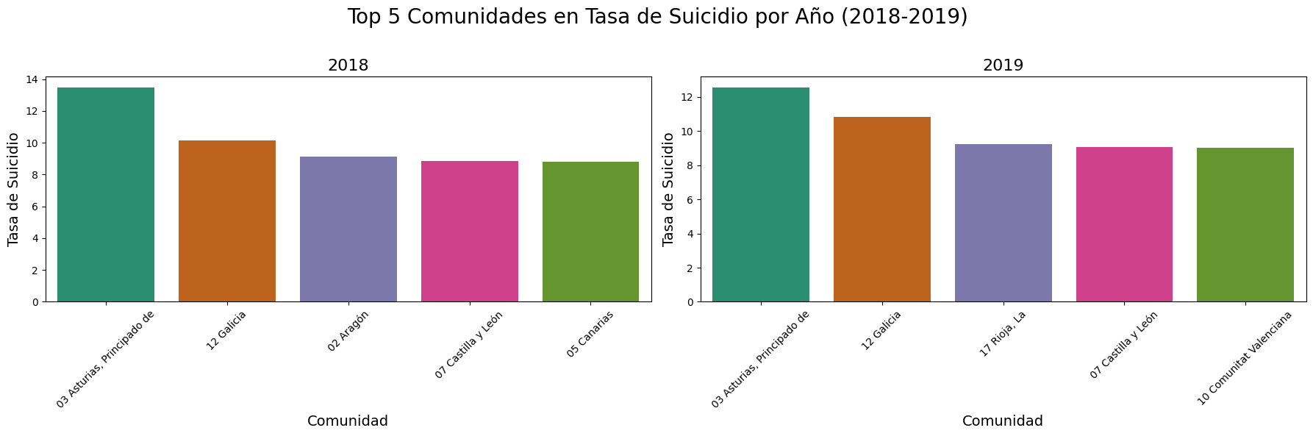

Slide 15
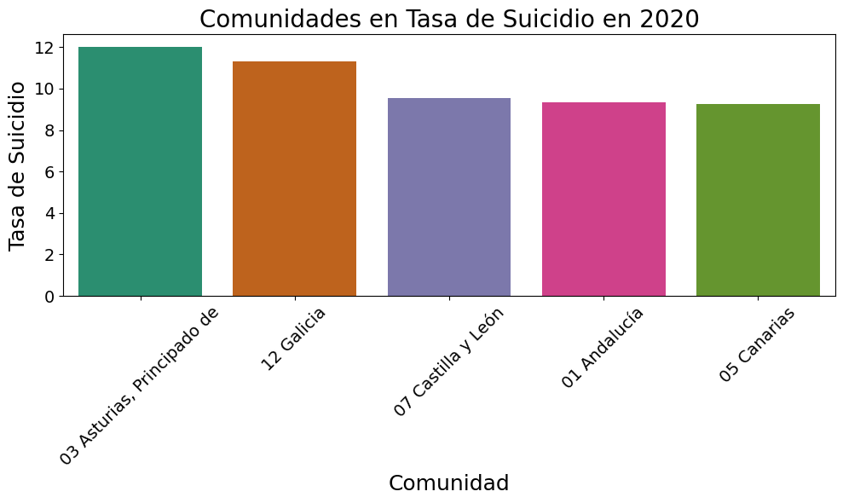
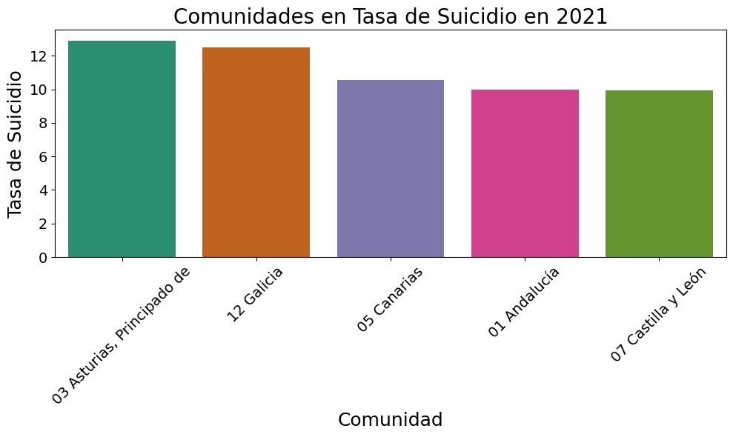
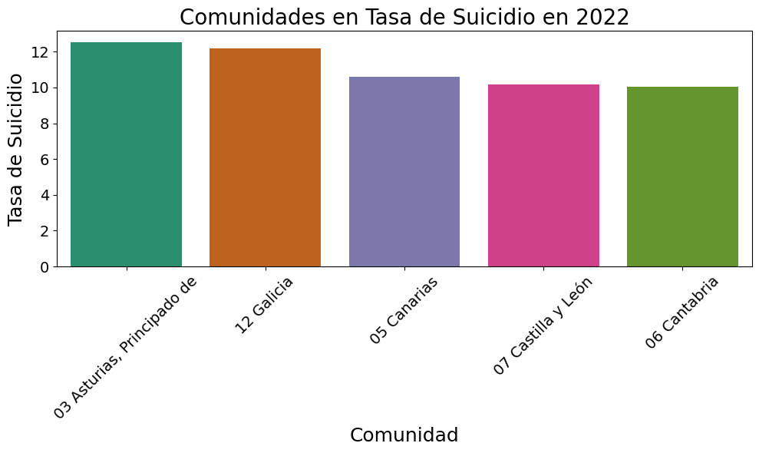

Slide 16
MAPA
Basado por tasa de suicidios promedio desde 2008 hasta 2022
Basado por cantidad de suicidios totales desde 1980 hasta 2022

Slide 17
Datos basados en factores socioeconómicos

Slide 18
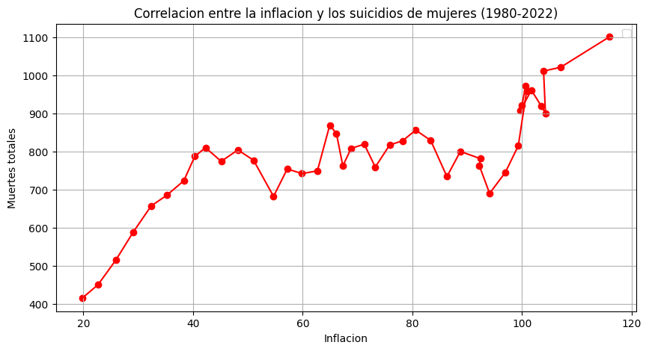
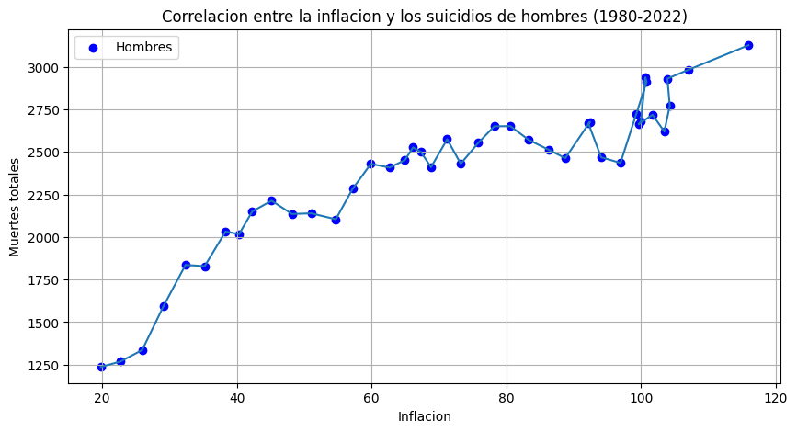
Inflación
r = 0.80
r = 0.92

Slide 19
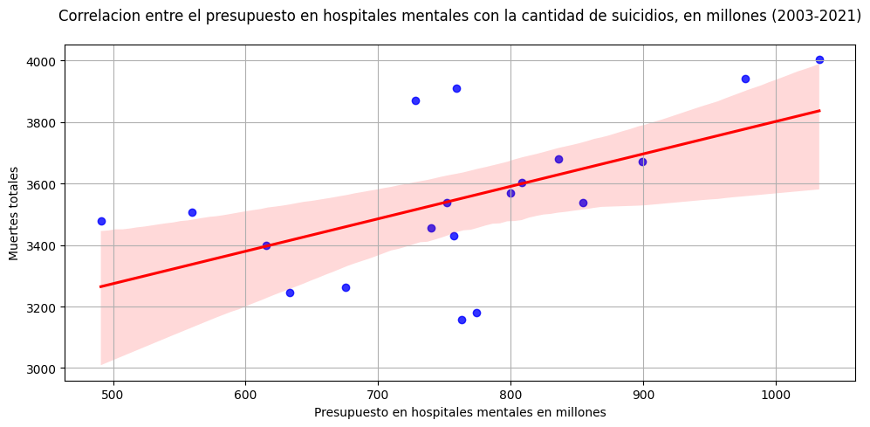
Presupuesto a hospitales mentales
r = 0.56

Slide 20
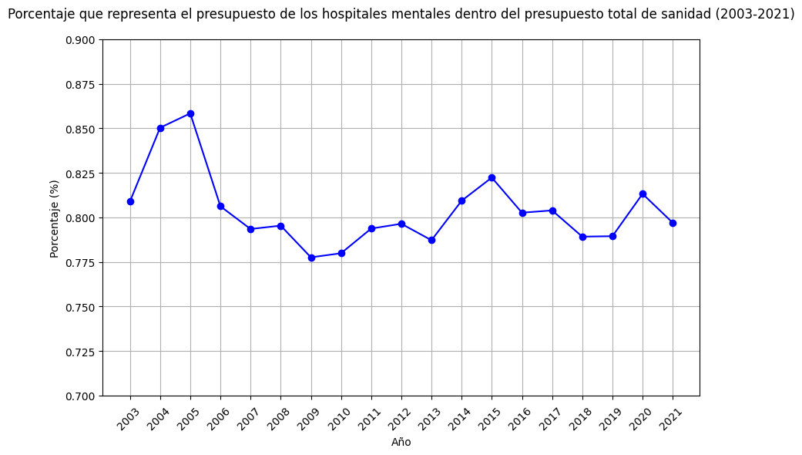
Presupuesto a hospitales mentales

Slide 21
Presupuesto a hospitales mentales

Slide 22
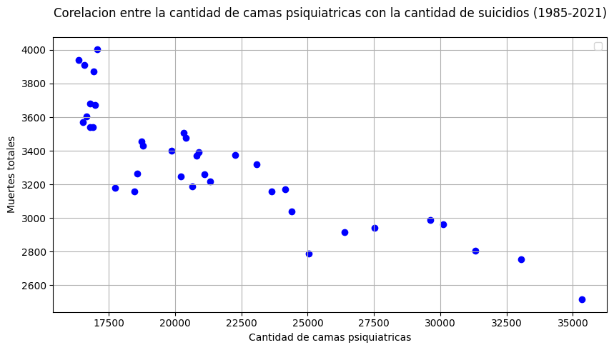
Cantidad de camas psiquiátricas
r = -0.87

Slide 23
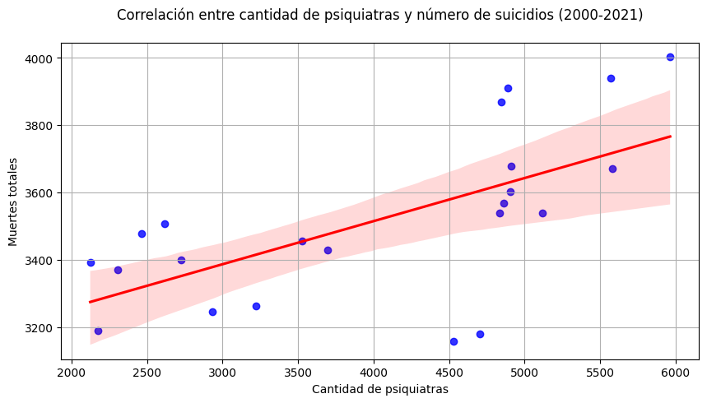
Cantidad de psiquiatras
r = 0.64

Slide 24
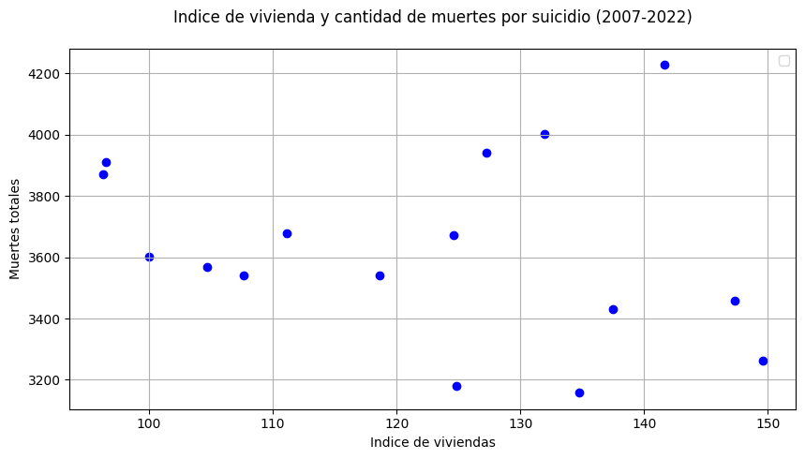
Índice de vivienda
r =-0.23

Slide 25
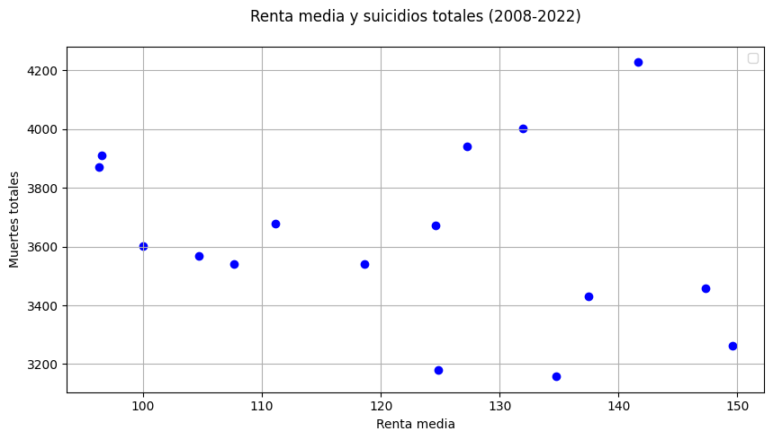
Renta media
r =0.27

Slide 26
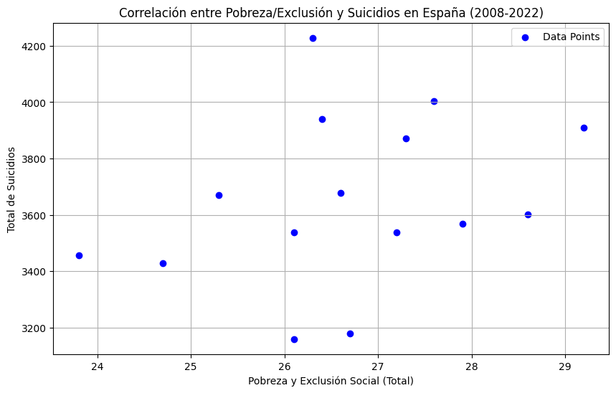
Tasa AROPE
r =0.32

Slide 27
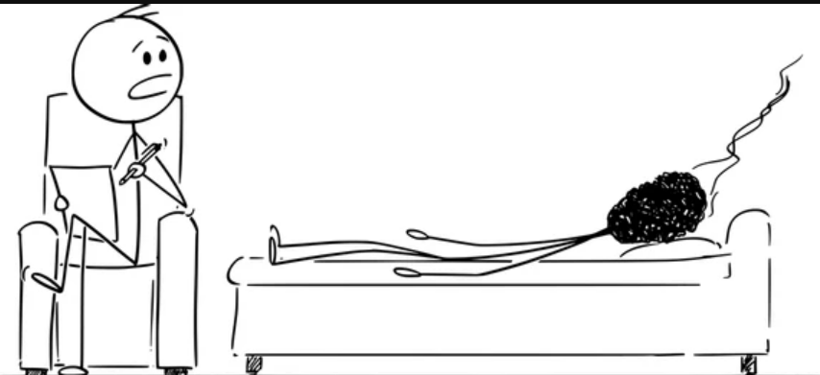
Conclusión 1
Presupuesto no reduce suicidios. r = (0.56)
Bajo financiamiento en salud mental. 0.80%.
Menos camas, más suicidios. r = (-0.87).
Más psiquiatras, misma tendencia de suicidios r= (0.64).

Slide 28

Conclusión 2
Inflación y suicidios: r = (0.92).
Inflación y suicidios: r = (0.80).
Relación significativa detectada
Investigación y análisis continuos crucial.

Slide 29


Conclusión 3
Hombres de 55 a 74 años lideran.
Le siguen los de 35 a 54 años.
Los jóvenes no predominan

Slide 30
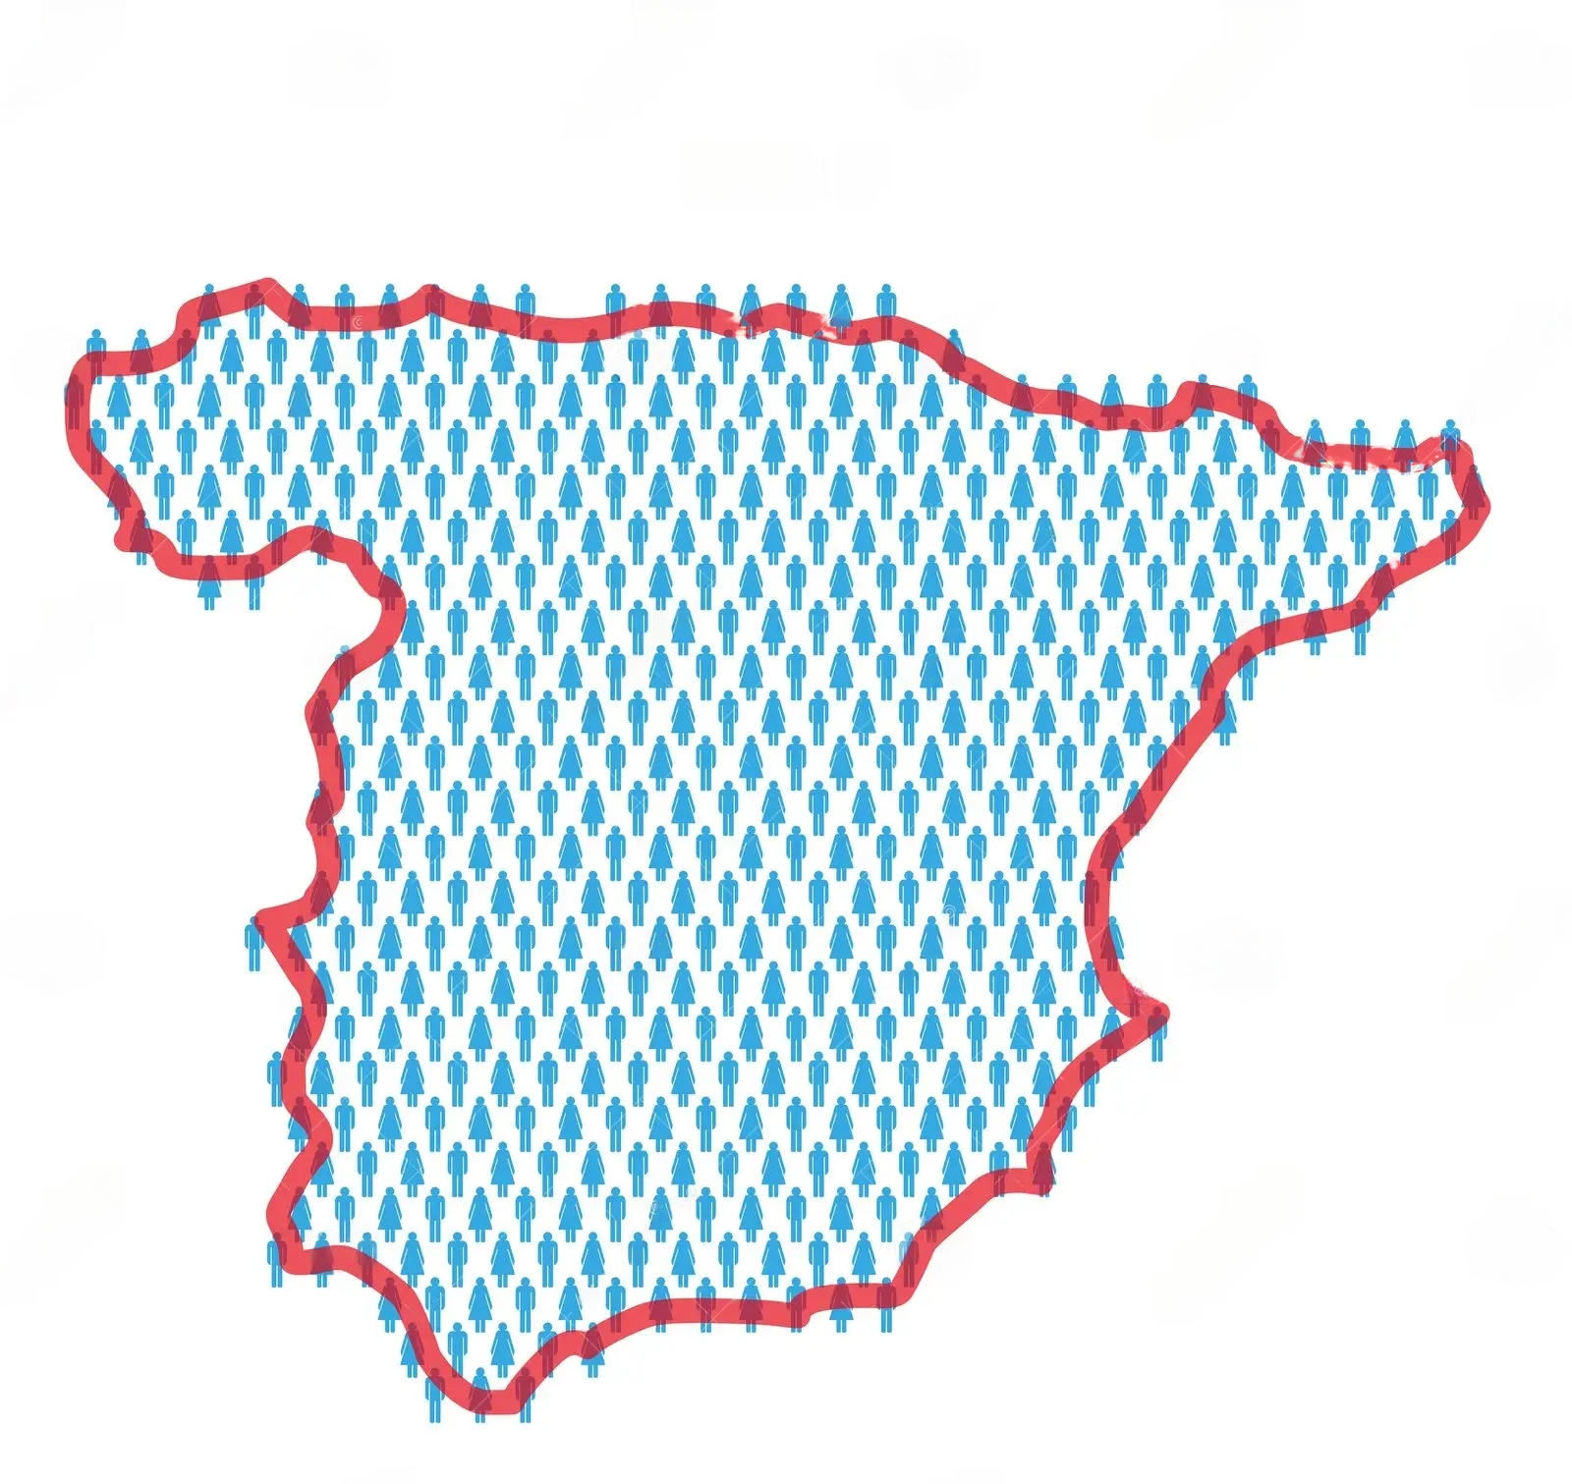
Conclusión 4
Sin correlación con densidad de población siempre .
Andalucía, Cataluña, Madrid no lideran las tasas
Madrid tiene una de las mayores cantidad de población, pero no suicidios
Disparidad mínima entre regiones.
Asturias y Galicia lideran tasas.

Slide 31
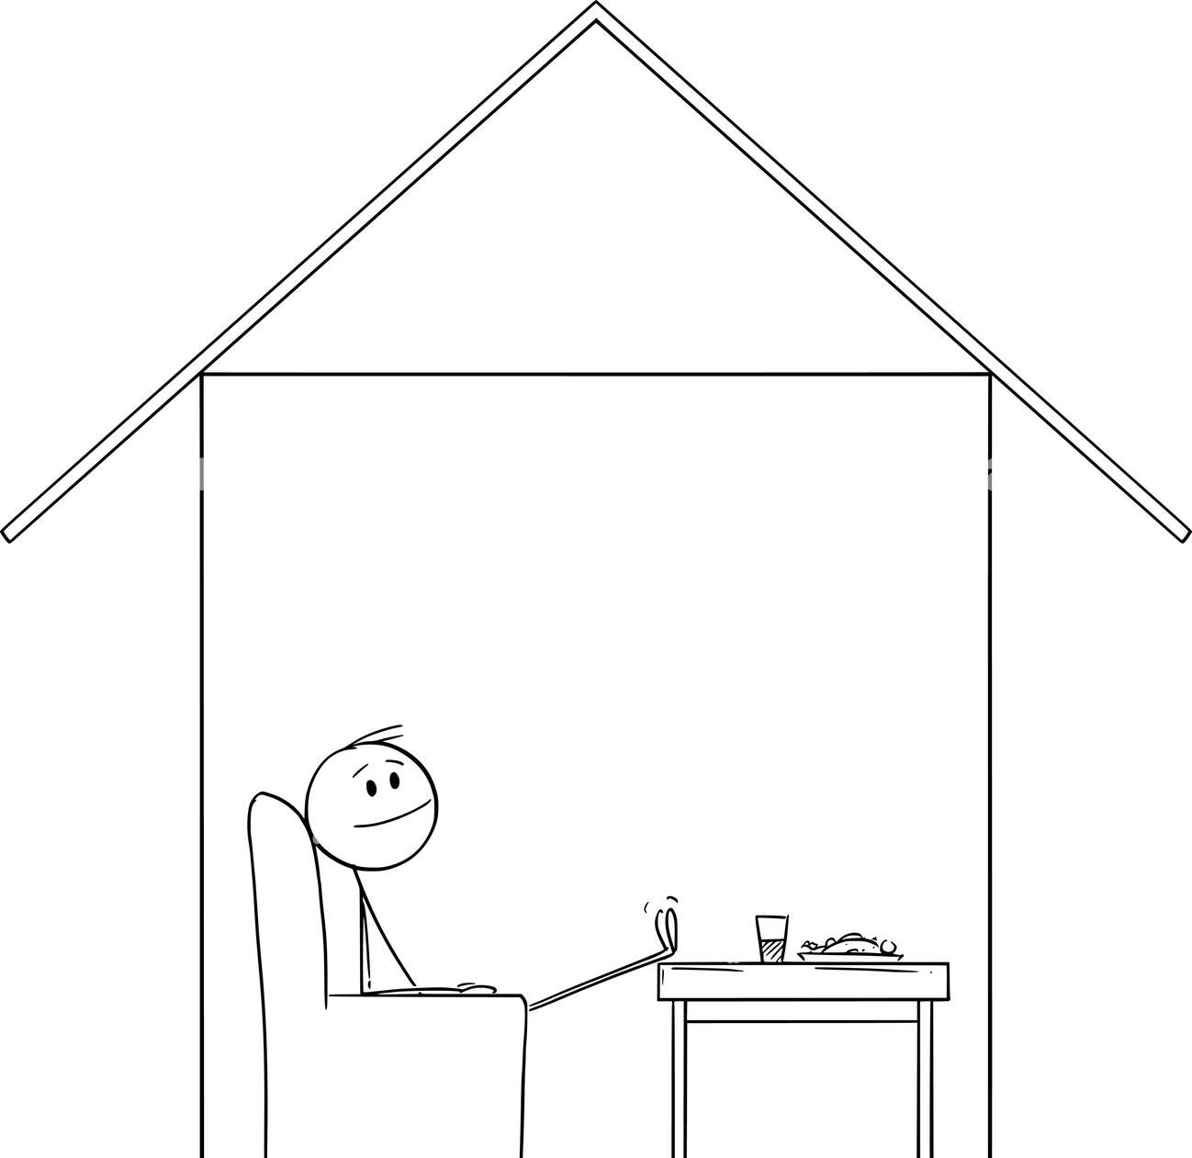
Conclusión 5
Conclusiones mixtas
Altos precios de viviendas: -0.23.precios bajos, suicidios suben. Posible economía fuerte y mejor calidad de vida.
Altos alquileres: 0.27, alquileres suben, suicidios suben. Posibles dificultades económicas y mayor estrés financiero.

Slide 32
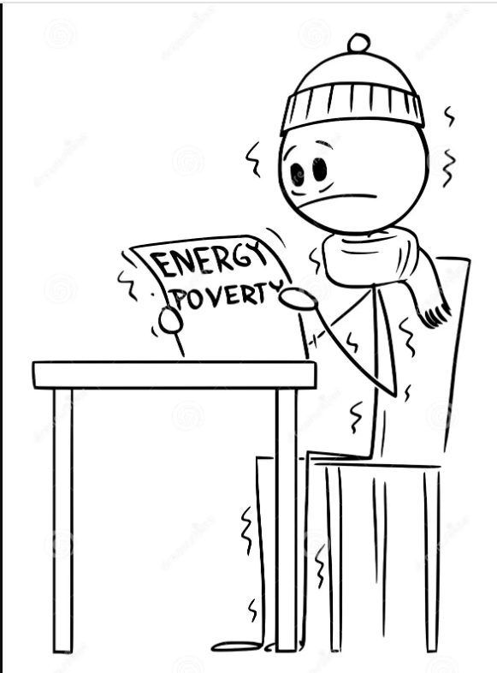
Conclusión 6
Pobreza y exclusión suben,los suicidios suben.
Correlación positiva: 0.32.
Facilitar servicios de salud y mejorar condiciones de vida para abordar el problema.

